Slide 1
Вычисление степени морфологической близости восточных хантыйских диалектов (сургутского, ваховского и васюганского) на онлайн платформе ЛингвоДок
Институт системного программирования им. В.П. Иванникова
Российской академии наук, г. Москва;
Национальный исследовательский Томский политехнический университет, Томск
vorobeva@tpu.ru

Slide 2
Цель
представление промежуточных результатов вычисления степени морфологической близости трёх восточных диалектов хантыйского языка на основе данных, полученных инструментальным путём на исследовательской платформе ЛингвоДок.

Slide 3
Материалы исследования
Исследование выполнено на корпусах ваховского, васюганского и сургутского диалектов восточных ханты, которые находятся в открытом доступе на исследовательской платформе ЛингвоДок (https://lingvodoc.ispras.ru/language_databases).

Slide 4
Материалы исследования: ваховский корпус

Slide 6
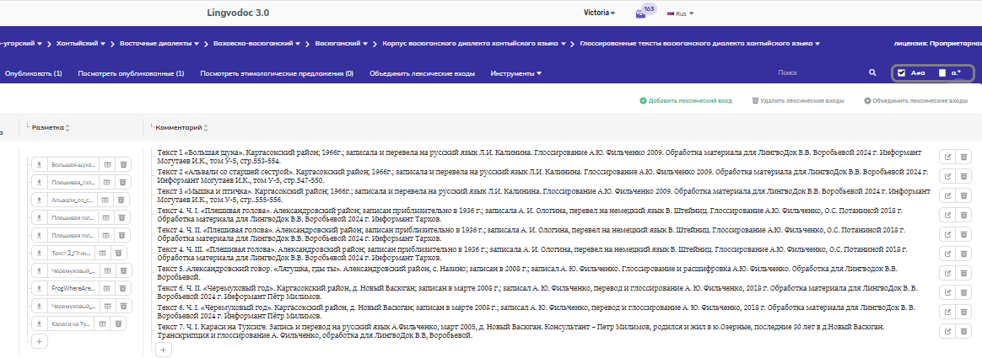
Материалы исследования: васюганский корпус

Slide 7
Материалы исследования: юганский корпус

Slide 8
Установленные различия между диалектами
Вахоский относится к l-типу, второй – к j-типу. ср. форму местоимения 3-го лица с [l] в ваховском lö̆ɣ и форму с [j] в васюганском jö̆ɣ., а сургутский к λ-типу.
Сингармонизм гласных в вах-васюганском хантыйском.
Некоторые лексические единицы характерны только для одного восточного диалекта, например, вах. kärəntəɣəltä ‘надевать обувь’, вас. kärtä ‘снимать шкуру с животного’, вас. joləmnəŋ ‘песня, исполняемая во время ритуала’, вах. joɣətam ‘после, затем’ и другие.

Slide 9
Методы исследования
Расчёт и анализ близости восточных диалектов был выполнен на платформе ЛингвоДок с применением инструмента «Степень морфологической близости разных диалектов». Программа высчитывает отдаленность разных диалектов на основе математического анализа и представляет результаты на онлайн платформе моментально в виде широкой базы связанных или несвязанных аффиксов, которая требует описания и обобщения промежуточных или окончательных результатов. Результаты также можно скачать в формате EXCEL. Следует отметить, что вычисление близости восточных диалектов хантыйского языка с помощью онлайн инструментов было проведено впервые.

Slide 10
Подготовка материала для анализа

Slide 11
Подготовка материала для анализа

Slide 12
Подготовка материала для анализа

Slide 13
Инструменты для анализа материала на ЛингвоДоке

Slide 14
Результаты анализа

Slide 15
Этимологическое дерево расстояний

Slide 16
Морфологический обсчёт близости восточных диалектов в процентах

Slide 17
Когнаты восточных диалектов

Slide 18
Результаты анализа
Общее количество проанализированных групп аффиксов, этимологически связанных в словарях, включает 74 единицы. Из них 57 аффиксов этимологически связаны во всех трех диалектах.

Slide 19
Аффиксы ваховского и васюганского диалектов, которые не имеют этимологий в сургутском диалекте
Васюганский
сургутский
ваховский

Slide 20
Автономные морфемы восточных диалектов

Slide 21
Заключение
На основании полученных данных обсчёта морфологических показателей трёх диалектов можно констатировать незначительное расхождение в области морфологии между ваховским и васюганским диалектами и степень близости их морфологических систем в районе 99 %. Указанные промежуточные результаты позволяют поддержать точку зрения о том, что данные языковые системы формируют единое диалектное пространство и представляют собой один вах-васюганский диалект с двумя разными говорами: ваховский и васюганский.
Сургутский диалект, который в настоящем исследовании представлен юганским говором, имеет отличия в области морфологии в 14-15% случаях, поэтому может быть достоверно дистанцирован от ваховско-васюганского диалектного единства.

